Slide 1
Dermatologica
Zvýšení kvality vzdělávání na UK a jeho relevance pro potřeby trhu práce-ESF
Reg. č. CZ.02.2.69/0.0/0.0/16_015/0002362
Projekt je financován z programu OP VVV
doc. PharmDr. Lenka Tůmová, CSc.

Slide 2
DERMATOLOGIE
K ošetřování kůže se používají drogy s antiflogistickou a antibakteriální aktivitou.
Popřípadě drogy podporující regenerační procesy kůže, či potlačující svědění.
Antiflogisticky působí především drogy s obsahem flavonoidů a tříslovin.
FLAVONOIDY inhibují uvolňování histamínu ze žírných buněk, mají supresivní úč. na proliferaci T-buněk, sekreci IgA, IgC a IgM.
- ovlivňují aktivitu destiček, produkci neutrofilů, bazifilů, makrofágů a fagocytů
- inhibují COX-1 a LOX
Antibakteriální úč. založen na inhibici syntézy nukleových kyselin, poškození cytoplazmatické membrány, inhibice energetického metabolismu bakterií a inhibice syntézy buněčné stěny.
Působí především bakteriostaticky ne bakteriocidně.
TŘÍSLOVINY - antibakteriální úč. je vyvolán inhibicí adheze mikroorganizmů na hostitelskou buňku, poškození cytoplazm. membrány bakterie a interakcí s jejím metabolismem.
Gallotaniny inaktivují membránové proteiny bakterií a tvoří komplexy s ionty Fe, kt. jsou potřebné pro metabolismus bakt. buněk
- antiflogistický úč. – se vysvětluje inhibící COX-1, a NFkB, inhibicí sekrece IgC, produkce TNF-α, tvorby NO a dalších.

Slide 3
Agrimoniae herba
Avelanae fructus
Calendulae flos
Hyperici herba
Juglandis folium
Matricariae flos
Quercus cortex
Salviae folium
Oenotherae oleum

Slide 4
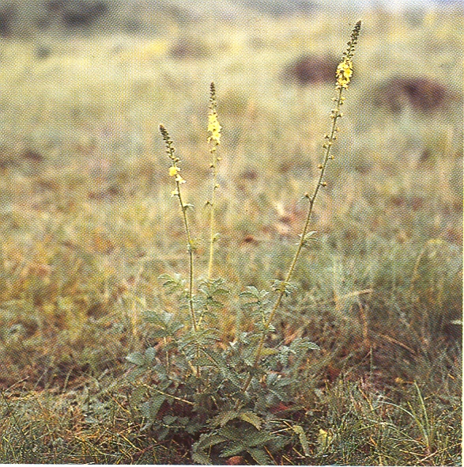
Agrimoniae herba, nať řepíku lékařského
(Agrimonia eupatoria, A. procera, Rosaceae)
Přípustný i druh A. procera - řepík vonný
Droga: sušená kvetoucí nať. Vlhká a nedosušená nať snadno hnědne.
Obs. látky: 5 % katechin. tříslovin, quercitrin, cholin, k. nikotinová, citronová, silice
Použití: adstringens, stomachikum, cholagogum. Podpůr. prostředek při léčbě nemocí jater, žloutence, poruchách trávení,
přísada do koupelí při kožních onemocněních.
Jednotlivá terapeutická dávka ve
formě odvaru nebo nálevu: 4,5 g.
ČL 2009 (min. 2% tříslovin),
Species cholagogae Planta, Stomaran

Slide 5
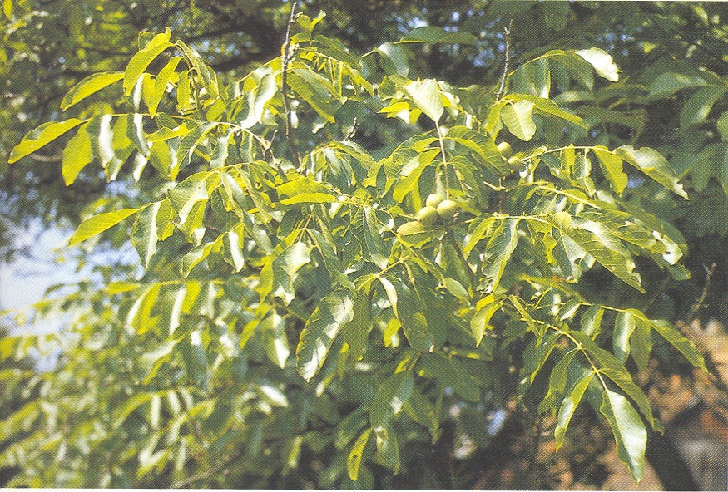
Juglandis folium, list ořešáku královského (Juglans regia, Juglandaceae)
Droga: Usušený list
Obsah: 9-11 % ellagen. tříslovin, inositol, silice, hořčiny.
Z čerstvých listů izolován – hydrojuglon-4-β-glukosid (po rozrušení buněk oxidací → hydrojuglon a juglon (hnědé zbarvení pokožky).
Použití: ve formě nálevů vnitřně při průjmech, zevně ke koupelím
(nadměrné pocení dlaní a chodidel), akné, ekzémech.
- Kosmetika – barvení vlasů, složka opalovacích krémů a olejů.
Sbírá se i nezralé oplodí Pericarpium juglandis - stejné obs. látky
KODEX

Slide 6
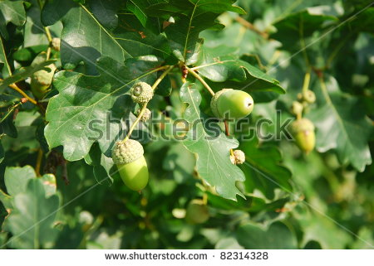
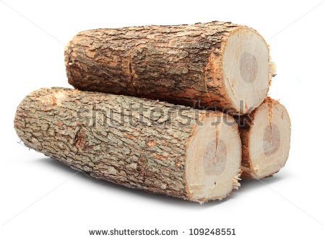
Quercus cortex, dubová kůra (Quercus robur, Q. petraea, Fagaceae).
Droga: Je to řezaná kůra čerstvých mladých větví druhů Quercus robur L., Q. petraea − kůra jen z mladších stromů (20 let), 10 cm v průměru - zrcadlová kůra
Sběr na jaře, sušení na slunci, dosušení v sušárnách.
Obsah: 12 % kondenz. tříslovin lokalizovaných v okolí mechanického prstence, volná k. gallová i ellagová.
Polymerizace na flobafeny při stárnutí rostliny a skladování drogy.
Použití: vnitřně málo (průjmy),
zevně – odvar na obklady,
koupele proti omrzlinám, popáleninám, hemeroidům.
Jednotlivá terapeutická dávka ve formě nálevu vnitřně je
1,5 g, zevně 15 g.
ČL 2009

Slide 7
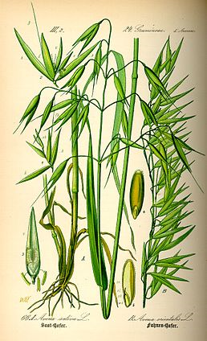
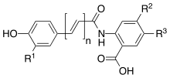
Avenae fructus - plod ovsa
Avena sativa L. – oves setý, Poaceae
Droga: sušené semeno druhu Avena sativa
Obsah: flavonoidy (triticin, apigenin, luteolin); deriváty kyseliny skořicové (avenantramidy A-C); steroidní saponiny(avenakosid A a B); lipidy, proteiny (glutein a avenin)
Použití: Léčba slabších zánětů kůže, včetně léčby kůže po spálení sluncem;
k ošetřování malých ran na kůži, ošetřování omrzlin.
avenantramid

Slide 8
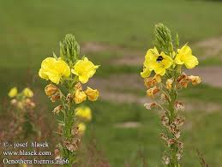
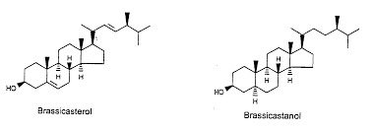
Oenotherae biennis oleum – Pupalkový olej
Oenothera biennis L. - pupalka dvouletá, O. lamarckiana L. - pupalka Lamarckova, Onagraceae
Droga: Olej získaný extrakcí a/nebo lisováním ze semen druhů O. biennis či O. lamarckiana.
Obsah: Mastné kyseliny (cis.linolová, γ-linolénová, olejová, palmitová, stearová, brassicasterol).
Použití: Na zmírnění svrbění kůže.
Lidové léčitelství: Na snížení cholesterolu, při bolesti kloubů, léčba nervozity.
Pozor na interakce s fenothiaziny při léčbě epilepsie.

Slide 9
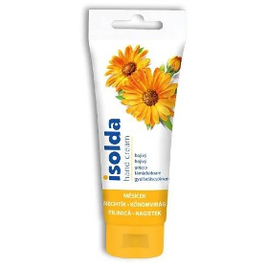
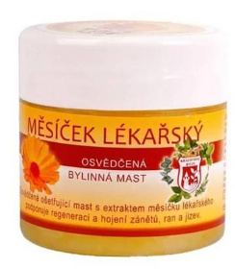
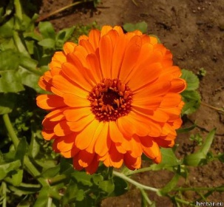
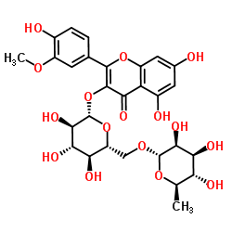
MĚSÍČKOVÝ KVĚT – CALENDULAE FLOS
Calendula officinalis. Měsíček lékařský. Asteraceae
Bylina 1-2 letá, pěstovaná pro sběr i jako okrasná.
Droga – usušené rozkvetlé květy, oddělené od lůžka. Sbírají se z plnokvětých oranžových odrůd.
Obsah – flavonoidy (glykosidy rhamnetinu a kvercetinu), rutin, narcisin, kalendulosidy, karotenoidy, silice, saponiny.
Použití – působí protizánětlivě, hojivě na kůži a sliznici, podporuje granulaci tkáně. Antibakteriální a antimykotický úč. Léčebná kosmetika.
Vnitřně – spasmolytikum, antiflogistikum.

Slide 10
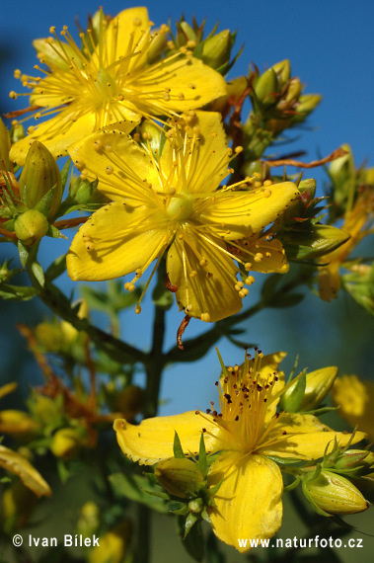
Třezalkový olej. Hyperici oleum
Hypericum perforatum-třezalka tečkovaná, Hypericaceae
Připravuje se macerací květů třezalky v oleji, ponecháním v nádobě na slunci 6. týdnů. Lidově používaný prostředek.
Obsah - dianthrony s fotodynamickým účinkem.
Použití:
hojení popraskané kůže a hojení jizev
spálení od sluníčka
popáleniny
hemeroidy
akné, ekzémy
čerstvé rány
zanícené rány
podporuje hojení jizev i po císařském řezu

Slide 11
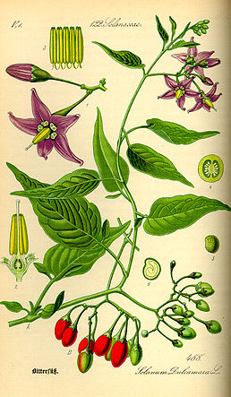
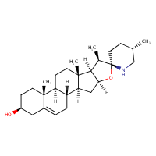
Léčba ekzémů
Solani dulcamarae stipites - stonky lilku potměchuť
Solanum dulcamara L., lilek potměchuť, Solanaceae
vytrvalý jedovatý polokeř
Droga: stonky staré 2-3 roky, sbírané na jaře před zalistěním či na podzim po opadu listů
Obsah: steroidní alkaloidy; tomatidenol, α-solamarin,β-solamarin, solasodin; steroidní saponiny, glykosidy diosgeninu a yamogeninu, alkaloidy.
Použití: Na zmírnění příznaků ekzému.
tomatidenol

Slide 12
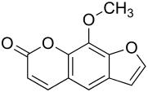
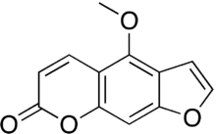
Furanokumariny
- kumariny s furanovým kruhem v molekule.
Sensibilizují kůži vůči slunečnímu záření a způsobují její zvýšenou pigmentaci.
Využití při léčbě vitiliga (bílé skvrny).
- xanthotoxin (Ruta, Angelica spp.), bergapten (Ruta, Amni majus, Pimpinela spp.)
xantotoxin
bergapten

Slide 13
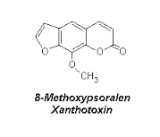
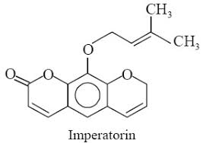
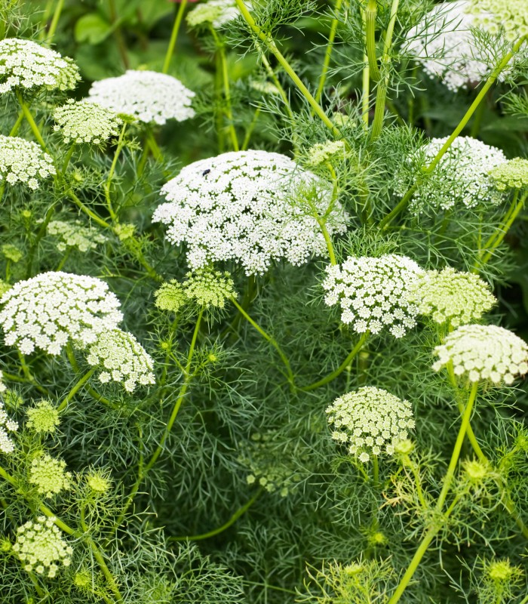
Amneos fructus - plod morače
Amni majus L. – morač větší, Apiaceae
Droga: dvojnažka
Obsah: xanthotoxin, imperatorin, bergapten, isopimpinelin
Použití: K repigmentaci pokožky. Extrakt z drogy či xanthotoxin se podávají v mg dávkách perorálně či v lihovém roztoku zevně. Potom se depigmentované partie vystaví UV záření.

Slide 14
Gelée Royale, Mateří kašička
Apis mellifera L. , Apidae
Je produkována hltanovými žlázami mladých včelích dělnic. Mateří kašičkou krmí včely jednak svá vývojová stádia – larvy, matku po celou dobu jejího života.
Získává se vybíráním nebo odsáváním z matečníků ve stáří larvy 4 dny.
Obsah: 65-70 % voda, 13,5 % bílkoviny, 12 % cukry, 3 % tuky, 0,3 % minerální látky a 1,2-6,2 % ostatní látky (vitamíny, hormony)
Použití: Mateří kašička se používá hlavně v kosmetice - výživa pleti, také jako doplněk výživy.

Slide 15
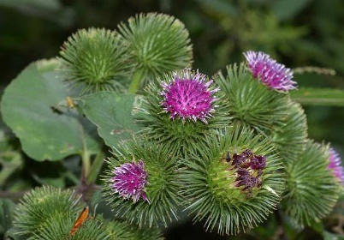
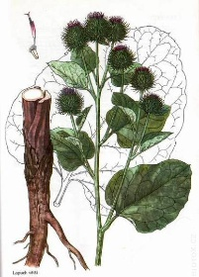
Arctii radix - kořen lopuchu
Arctium lappa L. (=Arctium major Gaertn.) – lopuch větší. A. minus - lopuch menší, A. tomentosum Mill. –lopuch plstnatý, a další hybridi, Asteraceae
Droga: celý nebo řezaný kořen bez vedlejších kořenů
Obsah: 70 % polysacharidů, až 45 % inulinu; triterpeny, deriváty kyseliny skořicové, lignan arctiin; stopové množství thiofenových derivátů (arctinal, arctinol) a silice
Použití: Na ošetření mastné pleti (seborrhea).
Při ztrátě chuti k jídlu.
Lidové léčitelství. Při chorobách žlučníku a jater.
Externě při psoriase, ošetřování akné a při mykózách.

Slide 16
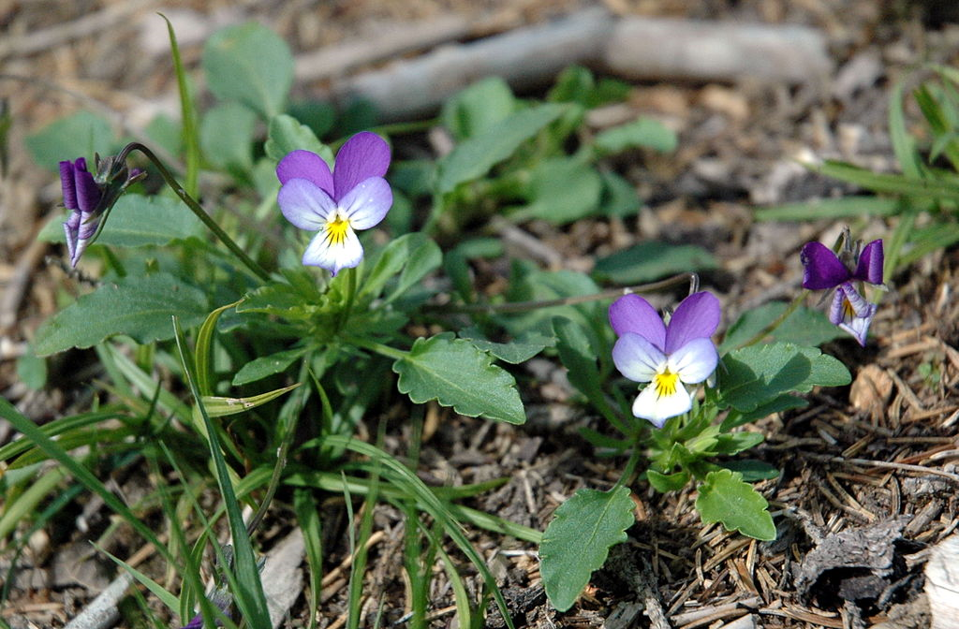
Violae herba cum flore – nať violky s květem
Viola arvensis Murray - violka rolní, Viola tricolor –violka trojbarevná, Violaceae
Droga: usušená kvetoucí nať.
Obsah: flavonoidy (rutin, glykosidy apigeninu a luteolinu), vitexin, orientin.
Slizy (glukogalakturonan); fenolické kyseliny (k. kávová, p-kumarová, p-hydroxybenzenová, k. salicylová); karotenoidy; makrocyklické peptidy.
Použití: Na ošetření mastné pleti (seborrhea).
Lidové léčitelství - léčba hemeroidů, kožních chorob.

Slide 17
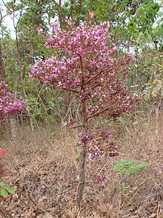
Chrysarobin. Chrysarobinum
Andira inermis (Fabaceae)
Strom domácí v Brazílii, Indii.
Droga: výtažek z výměšku stromu, zaschlý prášek (bahiový, goa prášek).
Připravuje se extrakcí horkým benzenem a odpařením.
Obsah: surový produkt - 50-70 % chrysarobinu, 2 % pryskyřice, hořčiny.
Samotný chrysarobin = směs různých anthronů, anthranolů.
Použití: keratolytikum, antiseptikum.
Léčba lupenky, ekzémů, mykóz.
Droga je obsoletní, v Evropě a USA přetrvává její použití v homeopatii.

Slide 18
Vytvořeno v rámci projektu: „Zvýšení kvality vzdělávání na UK a jeho relevance pro potřeby trhu práce-ESF Reg. č. CZ.02.2.69/0.0/0.0/16_015/0002362“, který je financován z programu OP VVV.

